Slide 1
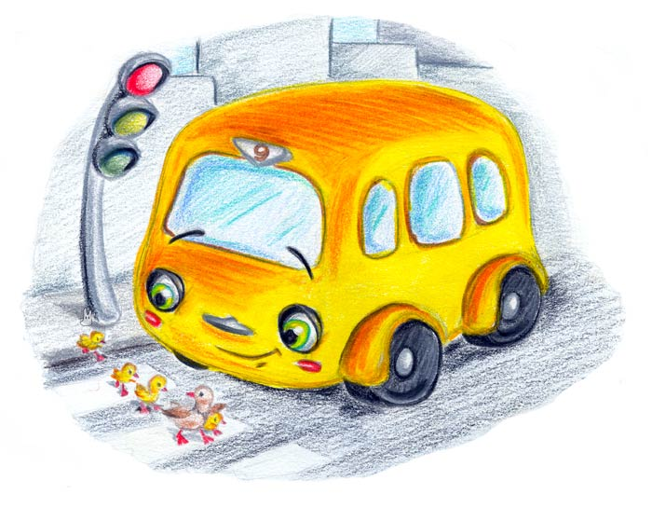
АВТОБУС
На колёсах едет дом.
Люди могут ездить в нём.
По бокам – большие окна,
Сверху крыша, чтоб не мокнуть,
Дом АВТОБУСОМ зовут.
У него есть свой маршрут.
2 младшая группа

Slide 2
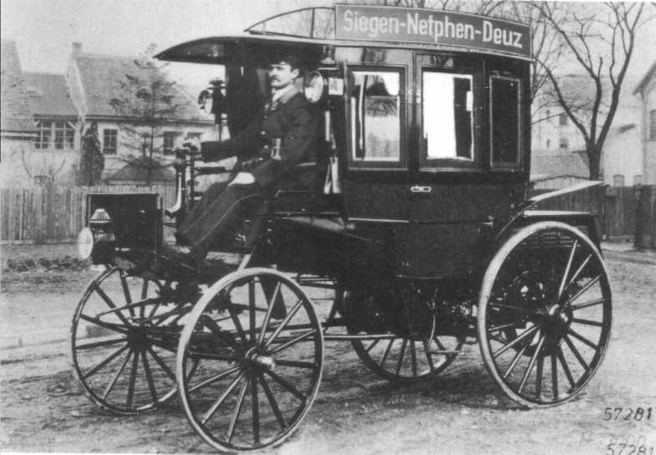
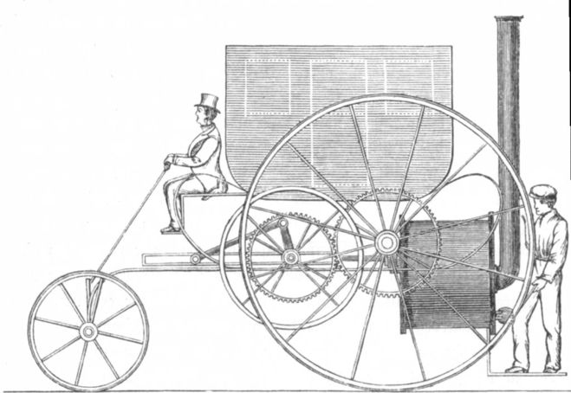
Первый автобус
Notes:
Первые автобусы были изобретены в Англии в 1830 г. Они предназначались для перевозки небольших групп пассажиров, приводились в движение паровым двигателем и назывались омнибусами, что означало транспорт для всех.

Slide 3
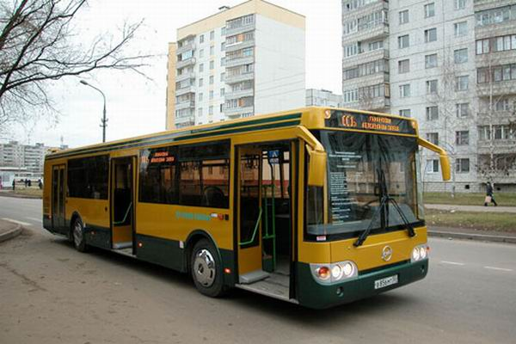
Современные автобусы
Автобус - это общественный транспорт. Он перевозит людей.

Slide 4
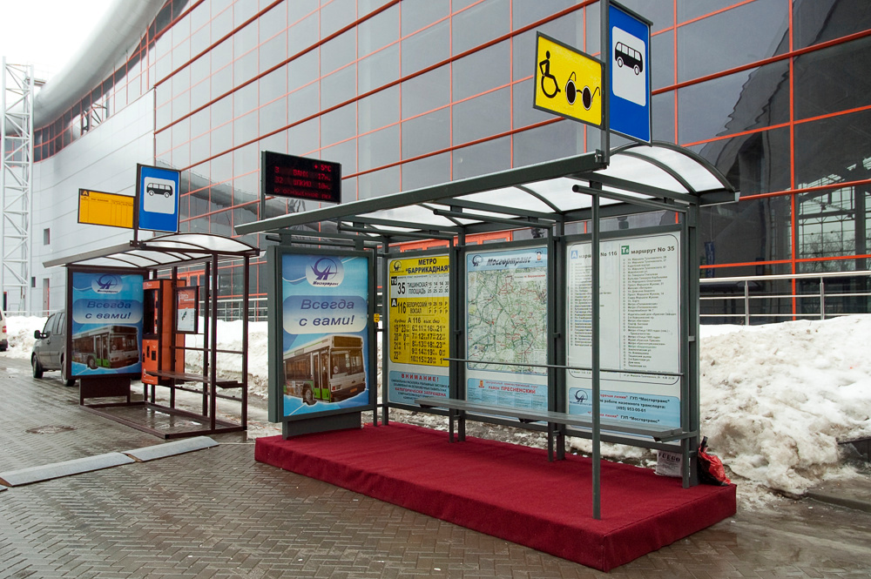
Дорожный знак «ОСТАНОВКА»
Ожидать автобус нужно только на специальной остановочной площадке.

Slide 5
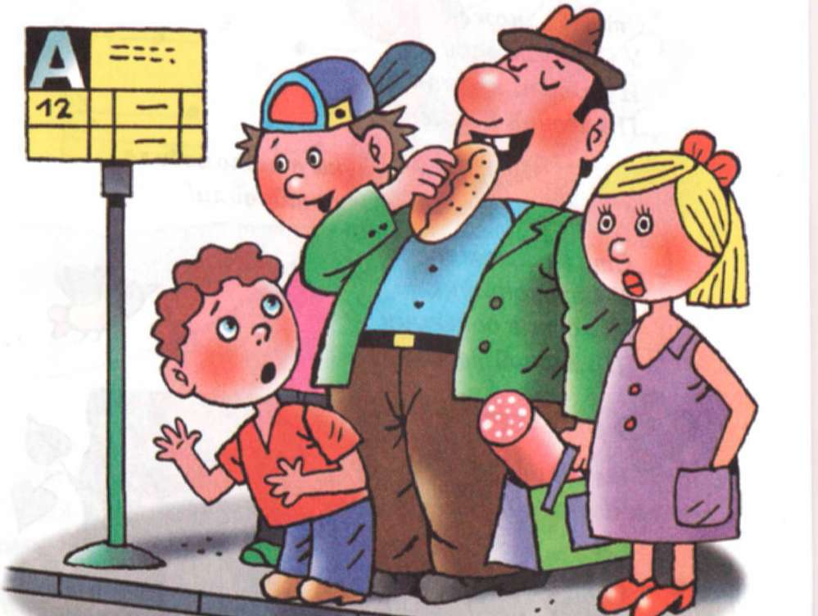
Правила поведения на остановке
Если на остановке много народу, не вставайте в первом ряду. Вас случайно могут вытолкнуть под колеса.
Ждёшь на остановке –
Стой и не крутись!
А задел кого-то –
Сразу извинись.

Slide 6
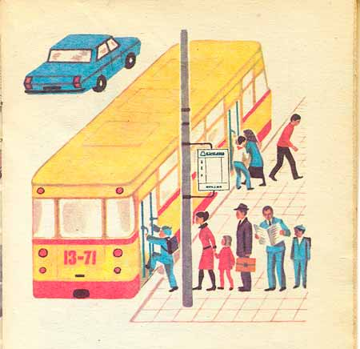
Правила поведения при посадке в автобус
При посадке в автобус соблюдай порядок. Входить можно через заднюю дверь, выходить через переднюю.
Notes:
Если к остановке подошёл нужный тебе автобус - садись в него только тогда, когда он полностью остановится. Водитель следит за посадкой и высадкой пассажиров с помощью наружных зеркал. Садись в автобус спокойно. Не суетись и не старайся оттолкнуть других пассажиров, чтобы первому войти в автобус. Веди себя достойно! В переднюю дверь должны садиться пожилые люди, мамы и папы с маленькими детьми, инвалиды и беременные женщины - эта дверь лучше видна водителю. Не старайся запрыгнуть в автобус в последнее мгновение, когда двери уже начали закрываться. Водитель перед отправкой следит за движением других транспортных средств и может, закрывая двери, защемить тебя.

Slide 7
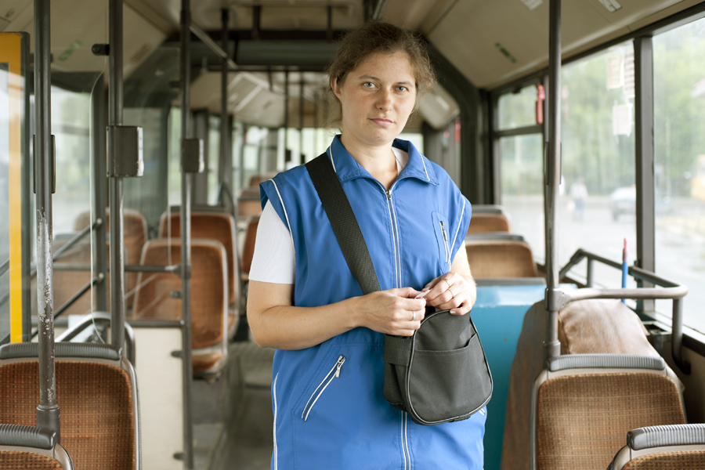
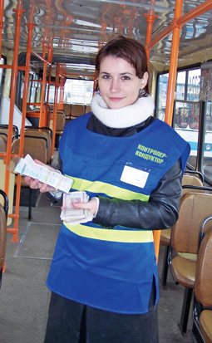
Правила поведения в автобусе
Дети послушайте дельный совет:
В транспорт вошли – покупайте билет!
Ехать бесплатно и глупо, и стыдно,
Да и другим пассажирам обидно!

Slide 8
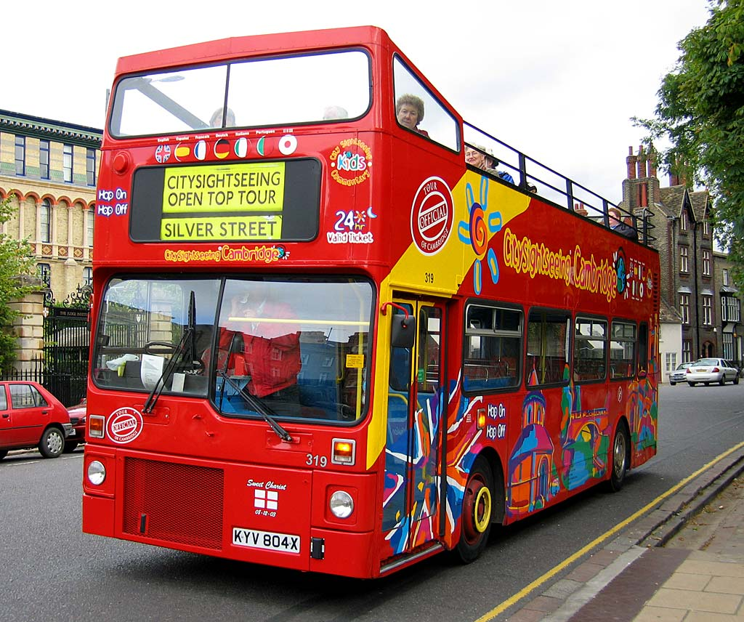
физминутка
Вот мы в автобусе сидим и сидим, и сидим.
И из окошечка глядим, всё глядим!
Глядим назад, глядим вперёд!
Вот так вот, вот так вот!
Ну что ж автобус не везёт, не везёт!
Колеса закружились
Вот так вот, вот так вот.
Вперёд мы покатились
Вот так вот!
А щётки по стеклу шуршат
Вжик – вжик – вжик, вжик – вжик – вжик
Всё капельки смести хотят
Вжик – вжик – вжик!
И мы не просто так сидим
Бип-бип-бип, Бип-бип-бип,
Мы громко – громко всё гудим
Бип-бип-бип!
Пускай автобус нас трясёт
Вот так вот, вот так вот.
Мы едем – едем всё вперёд
Вот так вот!

Slide 9
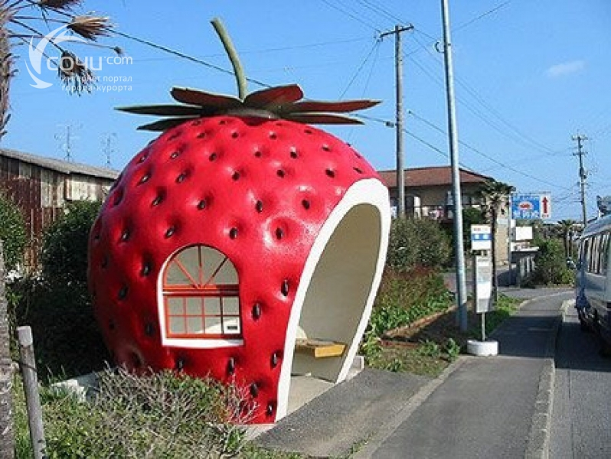
Из автобуса ты вышел
Сзади обходи,
Если хочешь ты дорогу
Сразу перейти.
Ты шагать не торопись,
У остановки оглядись,
Найди ближайший ПЕРЕХОД
Уж он тебя не подведет!

Slide 10
Зебра – белые полоски,
На дороге переход!
Мы по ней шагаем смело –
Так и должен пешеход!

